Slide 1

Il Service Learning
come pratica didattica
3 aprile 2019

Slide 2
La piramide dell’apprendimento per l’esperienza
5% di quanto ascoltiamo
10% di quanto vediamo e leggiamo
20% di quanto vediamo e ascoltiamo
50% di quanto discutiamo e verbalizziamo
75% di quanto mettiamo in pratica
90% di quanto insegniamo agli altri
(G. Philips, 1986, A. Furco, 2004)

Slide 3
Service-Learning
APPRENDIMENTO
SERVIZIO
SOLIDALE
APPRENDIMENTO E SERVIZIO SOLIDALE
+
Cf. A. Furco, 2004
Notes:
Per tanto un intreccio tra due intenzionalità ben precise: un servizio efficace alla comunità e l’intenzionalità di apprendere.

Slide 4

«Il Service Learning cerca di coinvolgere gli studenti in un’attività che intreccia il servizio alla comunità e l’apprendimento accademico»
A. Furco, - H. S. Billig, Service-Learning: The Essence of the Pedagogy. Greenwich, CT: Information Age Publishing Inc. 2002, p. 25.

Slide 5

Il Service-Learning è un approccio pedagogico-didattico che unisce due elementi:
il Service (il volontariato per la comunità)
e
il Learning (l’acquisizione di competenze professionali, metodologiche e sociali).

Slide 6
Apprendimento- Servizio
Il Service Learning non è né una materia d’insegnamento, né un’attività di volontariato;
ma, per l’insegnante, è un modo di fare scuola utilizzando il curricolo come strumento di educazione alla cittadinanza e, per l’alunno, è un modo di apprendere attraverso e grazie all’azione solidale messa in campo.
(I. Fiorin, Oltre l’aula, Mondadori, Milano, 2016)

Slide 7

INVENZIONE O SCOPERTA ?
Il Service Learning ha radici profonde,
non è una moda,
né un’innovazione recente.
E’ piuttosto un invito alla riscoperta
delle idee che hanno fatto avanzare
la cultura pedagogica, dei valori
che la sostanziano,
delle persone che ci hanno regalato
questo incredibile patrimonio,
che va non solo conosciuto e custidito,
ma fatto crescere.

Slide 8
Il Service Learning si collega ad un ricco filone pedagogico che ha, alle sue origini, due grandi punti di riferimento:
J. Dewey, negli Stati Uniti
Paulo Freire nell’America Latina.
apprendimento attivo
educazione democratica
responsabilità sociale

Slide 9
APPRENDERE SIGNIFICATIVAMENTE
PRENDERSI CURA
J. DEWEY
J. BRUNER
A. GIUNTI
P. FREIRE
DON MILANI
M. LODI
+
Partecipazione Problemi
Ricerca
Dialogo
Comunità
Responsabilità
Servizio
Notes:
Per tanto un intreccio tra due intenzionalità ben precise: un servizio efficace alla comunità e l’intenzionalità di apprendere.

Slide 10
In Italia
Scuola di Alta Formazione “EIS”
(Educare all’Incontro e alla Solidarietà)
Italo Fiorin
https://www.youtube.com/watch?v=3FAxn0pAfgw

Slide 11

La proposta pedagogica del Service Learning
Il Service Learning, mettendo gli studenti di fronte a problemi presenti nella realtà di vita, avvicina gli studenti alla loro comunità.
Fortemente ancorato all’esperienza, tanto degli alunni che del contesto sociale, il Service Learning valorizza il protagonismo degli studenti, ricorrendo alle migliori metodologie di tipo attivo e socio-costruttivo.

Slide 12

La proposta pedagogica del Service Learning
Sul piano pedagogico siamo di fronte ad una proposta che si rivolge all’integralità della persona, promuovendo lo sviluppo
della mente (la testa ben fatta)
della mano (la competenza nell’azione)
del cuore (la disponibilità verso gli altri, la solidarietà).

Slide 13
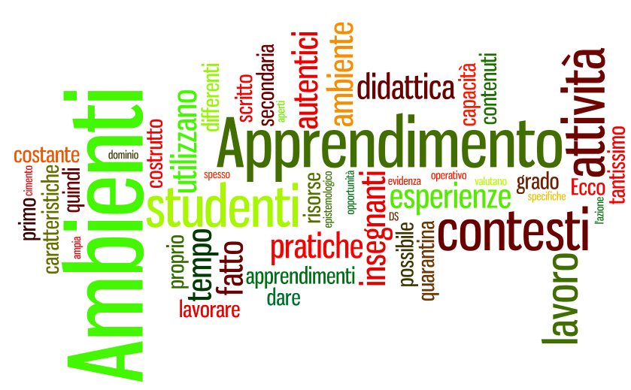

Service-Learning
Studiare il fenomeno migratorio, approfondirne le cause e le conseguenze di ordine storico, geografico, economico, sociale riguarda l’apprendimento
Impegnarsi in attività di volontariato collaborando con associazioni e istituzioni che si occupano di fornire aiuto ai migranti, è un servizio
13
Notes:
Per spiegare di un modo molto semplice cosa è il service learning farò una comparazione tra tre attività che possono svolgersi dentro o fuori dell’aula.

Slide 14

Service-Learning (Apprendimento-Servizio)
Realizzare un laboratorio nel quale gli studenti di un liceo insegnano la lingua italiana o aiutano nell’apprendimento scolastico bambini e giovani migranti, e organizzano una campagna di comunicazione che aiuti a contrastare gli stereotipi e la visione distorta della realtà dell’immigrazione, coinvolgendo altre persone in azioni solidali, questo è Service Learning
14
Notes:
Per spiegare di un modo molto semplice cosa è il service learning farò una comparazione tra tre attività che possono svolgersi dentro o fuori dell’aula.

Slide 15
Se gli studenti puliscono un parco, fanno la raccolta differenziata
Community Service
Se gli studenti raccolgono i rifiuti e li analizzano da un punto di vista chimico
Field Education
Se gli studenti raccolgono i rifiuti, li analizzano per la raccolta differenzaita, condividono I risultati, offrono suggerimenti per ridurre l’inquinamento nei parchi, li inviano al Comune, preparano una campagna di sensibilizzazione, riflettono su quanto hanno appreso
Service Learning

Slide 16

Una pedagogia “Per tutti”
•Per tutte le aree geografiche
•Per tutti i livelli scolastici
•Per tutti i livelli sociali
•Per tutte le modalità di educazione
•Per tutte le competenze e discipline
•Per tutti gli studenti

Slide 17
+
Volontariato
Istituzionale
APPRENDIMENTO
SERVIZIO
_
apprendimento
+
Iniziative solidali
asistematiche
Ricerche sul campo
Tirocinio
Stage
_
Univ. di Standford/ adatt.

Slide 18
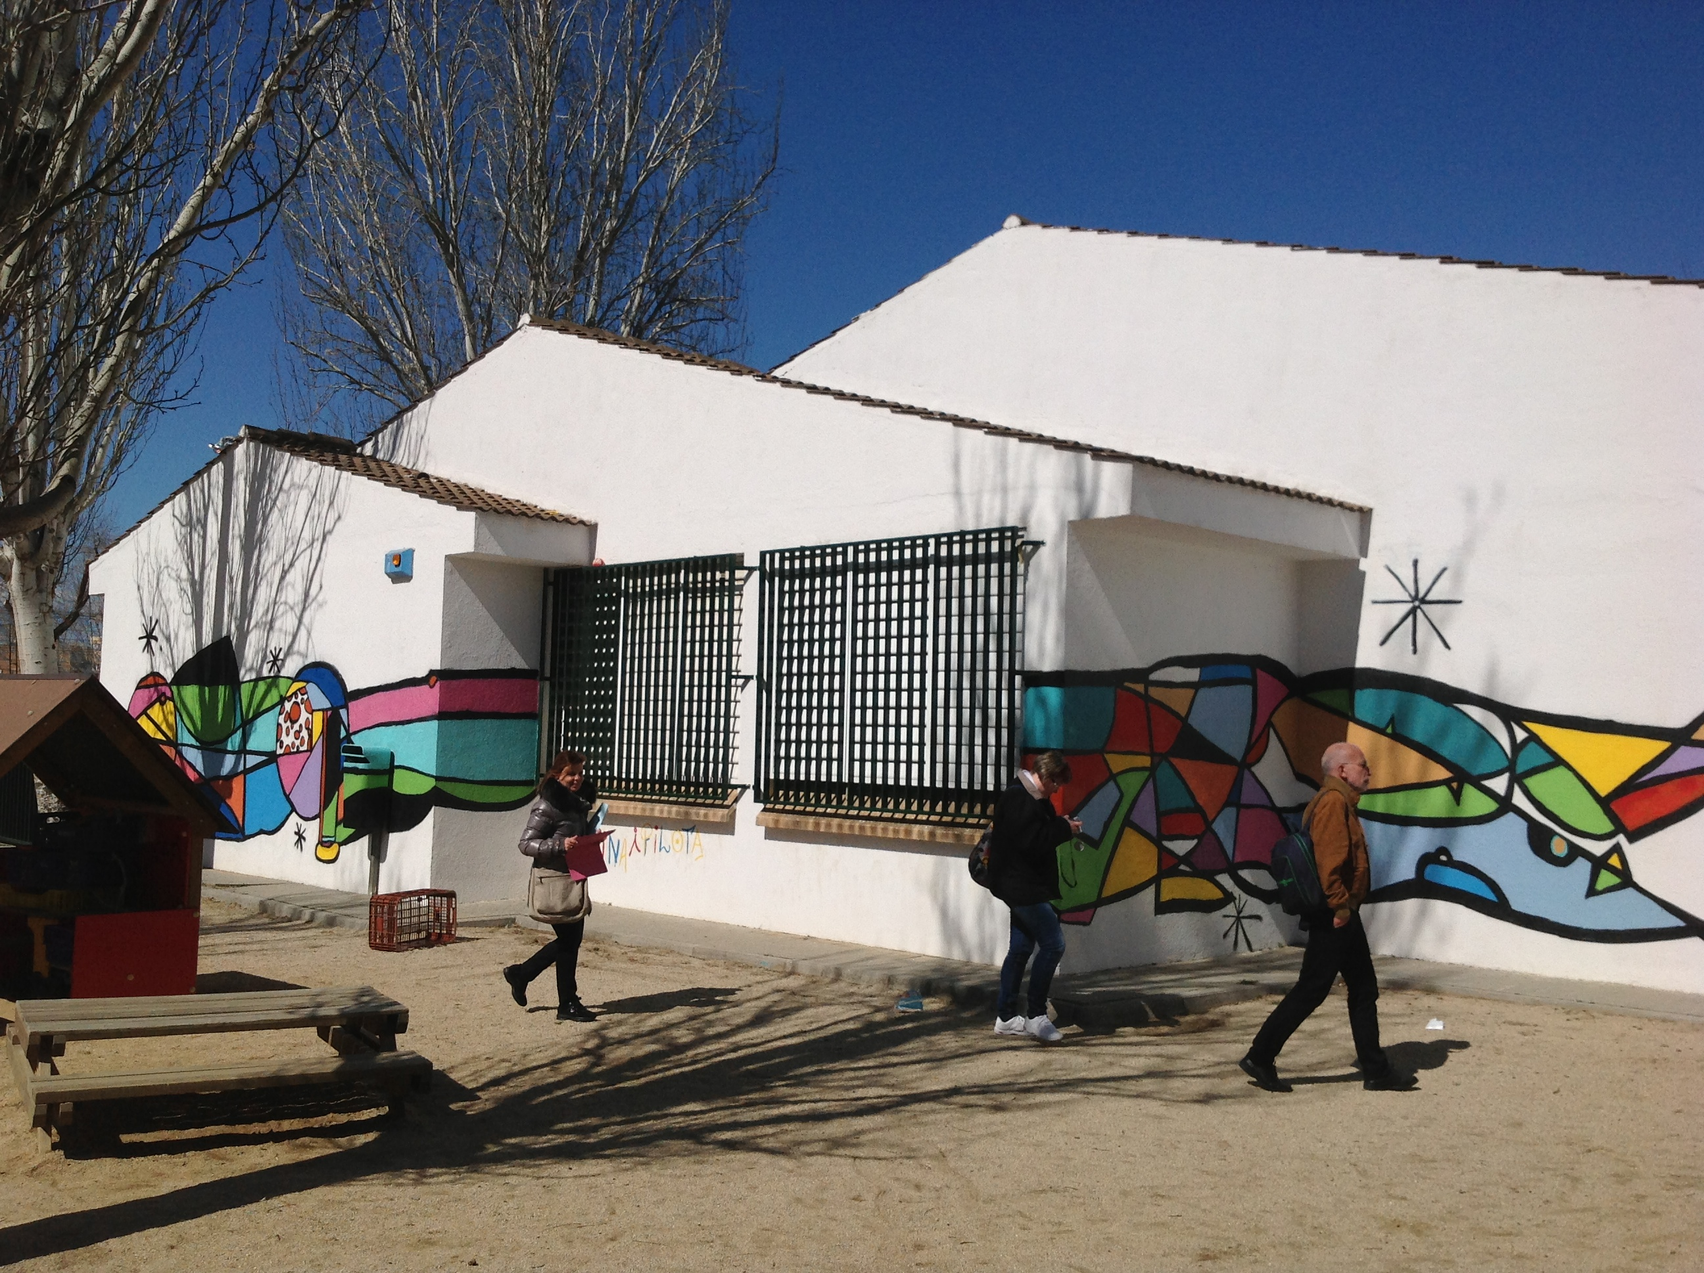
Un esempio
Nell’esperienza realizzata a Hospitalet (Spagna) , che ha visto gli studenti di un istituto d’arte realizzare murales e condurre laboratori artistici in una vicina scuola dell’infanzia, ritroviamo molti ‘ingredienti’ di una esperienza di SL di qualità:

Slide 19
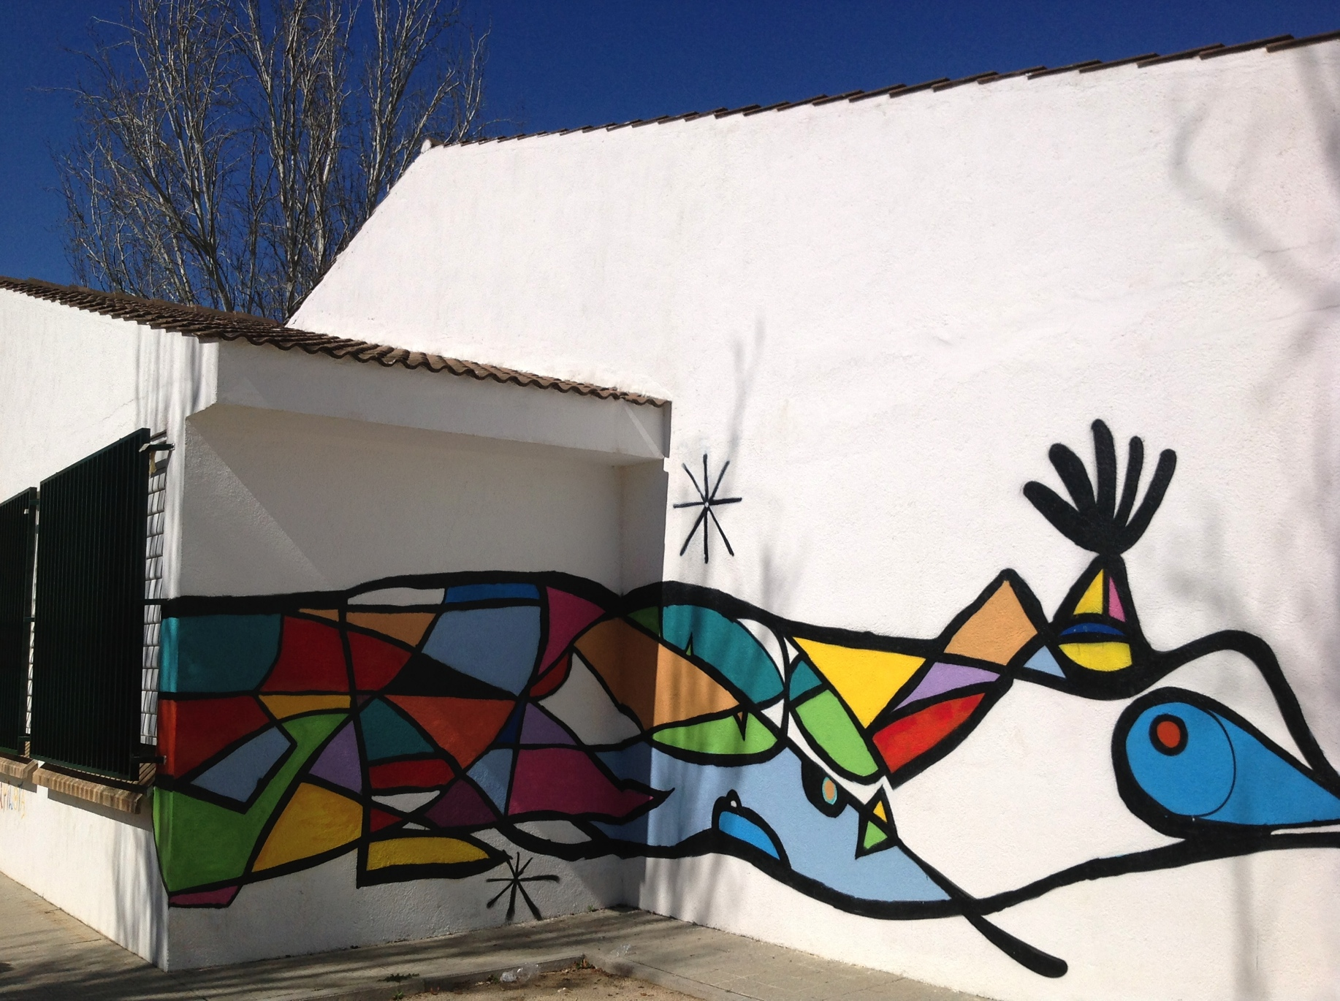

Che cosa ci colpisce di questa esperienza?
Quali sono gli ingredienti che la rendono particolarmente significativa?
Protagonismo degli alunni
Intervento in risposta a bisogni o esigenze autentiche
Progetto curricolare
Cooperazione tra più soggetti
Relazione di reciprocità

Slide 20

Promuovere il Service Learning
Valorizzare le esperienze, pratiche, know how, presente a scuola
Valorizzare le realtà e le esperienze di volontariato presenti nel territorio
Realizzare insieme un percorso formativo

Slide 21
Gli studenti:
Imparano a ‘leggere’ il loro territorio, individuando problemi, necessità, risorse;
Discutono e scelgono autonomamente un problema rispetto al quale poter offrire un contributo;
Lo approfondiscono, cercano maggiori informazioni: con il personale insegnante, i genitori, esperti, associazioni, ditte, autorità;
Formulano ipotesi e individuano soluzioni da proporre; sviluppano un progetto dettagliato;
Si impegnano nella realizzazione.

Slide 22
La carta d’identità del Service Learning
1. Curricolare (gli studenti si muovono all’interno del loro normale curricolo);
2. Orientata alla ricerca (le esperienze nascono dalla rilevazione di problemi, il percorso che si attiva è diretto alla loro soluzione);
3. Focalizzata sulle competenze (gli studenti mettono conoscenze e abilità alla prova della realtà, misurandosi con problemi autentici sviluppano le loro competenze);
4. Interdisciplinare (i problemi sono, generalmente, caratterizzati da complessità e, per la loro soluzione, è necessario servirsi di più discipline, che dialogano tra loro e si integrano);

Slide 23
La carta d’identità del Service Learning
5. Orientata all’apprendimento significativo (l’apprendimento è significativo quando è il risultato di una rielaborazione personale delle proprie conoscenze e quando, rispondendo a motivazioni profonde, è ricco di significato per l’alunno);
6. Collaborativa ( la progettazione e realizzazione di progetti di Service Learning impegna il gruppo classe, che diventa una comunità che apprende);
7. Partecipata (non si tratta di una pratica assistenziale, ma di una collaborazione con gli stessi destinatari del progetto, che sono coinvolti su un piano di parità. Non ricevono semplicemente un aiuto, ma sono essi stessi una risorsa per la crescita degli studenti);

Slide 24
La carta d’identità del Service Learning
8. Responsabilizzante (la scuola non sta a lato della vita, ma si sente chiamata il causa con una responsabilità sociale. Il Service Learning consente di vivere esperienze significative di cittadinanza attiva);
9. Trasformativa (la responsabilità sociale si traduce nell’impegno al miglioramento. Il miglioramento è, prima di tutto, personale, riguarda chi sta agendo in favore della comunità; è, però, anche sociale, qualcosa che migliora la realtà di vita.

Slide 25
Un progetto di service learning ben strutturato deve prevedere le seguenti fasi:
individuazione del problema da trattare: il problema deve essere reale della comunità, può essere sentito o meno e deve presentare situazioni di apprendimento per gli allievi;
individuazione delle possibili risorse della scuola per affrontare il problema: la comunità scolastica deve cercare di comprendere quali mezzi ha a disposizione per la risoluzione dei problemi (economiche, risorse umane, etc.);
Notes:
Certamente oggi una scuola è considerata di qualità perché insegna ad apprendere, non si limita a trasmettere nozioni.
E’ ormai universalmente riconosciuto il valore dell’affermazione di E. Morin ‘E’ meglio una testa ben fatta di una testa ben piena’.
Ma è sufficiente avere una ‘testa ben fatta’?

Slide 26
Un progetto di service learning ben strutturato deve prevedere le seguenti fasi:
studio del problema: oltre a comprendere meglio la natura del problema che si vuole affrontare, è necessario acquisire delle competenze relative a ciò che si intende fare per risolvere il problema;
esecuzione: consiste nella fase più complessa del progetto e nella quale si possono presentare degli imprevisti non considerati nelle precedenti fasi e che vanno comunque fronteggiati;
valutazione: prevede la fase rivolta agli studenti e quella rivolta alla riuscita del progetto.
Notes:
Certamente oggi una scuola è considerata di qualità perché insegna ad apprendere, non si limita a trasmettere nozioni.
E’ ormai universalmente riconosciuto il valore dell’affermazione di E. Morin ‘E’ meglio una testa ben fatta di una testa ben piena’.
Ma è sufficiente avere una ‘testa ben fatta’?

Slide 27
Il Cammino dell’acqua: la qualità dell’acqua di Gussago
Identificazione del problema | Pianificazione | Esecuzione | Conclusione/ Sistematizzazione
L’opinione pubblica e i genitori degli alunni mettono in discussione la qualità dell’acqua potabile di Gussago. Gli alunni cominciano ad arrivare a scuola con bottigliette d’acqua minerale per evitare di ricorrere all’acqua del rubinetto. POSSIAMO CONTRIBUIRE A CONTROLLARE LA QUALITÀ DELL’ACQUA E A RICONCILIARE LA CITTADINANZA CON LE PROPRIE RISORSE? | ATTORI DEL TAVOLO DI LAVORO -Studenti delle classi prime della scuola secondaria di i grado coordinati e rappresentati dai Componenti del Consiglio Comunale dei Ragazzi. -Referenti insegnanti scuola secondaria -Assessore Territorio, Ambiente e Agricoltura Comune -Consulta Cultura -Tecnici: ARPA, ASL, A2A Progettazione percorsi. | -Studio del tema attraverso varie discipline. -storia dell’acqua a Gussago con esperta storica -visita sorgenti e pozzi idrici con tecnici A2A e biologi ASL -prelevazione campioni d’acqua in 8 punti e presso le scuole- test estemporanei -analisi risultati -preparazione brochure con un’infografica esplicativa da distribuire a tutta la cittadinanza -Conferenza coordinata da un giornalista del Corriere della Sera: partecipano gli studenti. | -Documentazione fotografica -brochure con un’infografica esplicativa -Relazioni scritte -Rendicontazione lavoro nel Consiglio Comunale e sul sito del Comune. -articolo sul Blog della scuola -Mostra fotografica: Emozioni con uno scatto…l’Acqua e Gussago -
RIFLESSIONE COMUNICAZIONE VALUTAZIONE

Slide 28
I processi trasversali
1 Riflessione
2 Comunicazione
3 Valutazione

Slide 29
1 Riflessione
efficace strumento di apprendimento non solo disciplinare, ma anche esperienziale ed educativo;
connette la teoria con la pratica, i contenuti formali con l’esperienza sul campo;
momento di condivisione dei dubbi e perplessità.
Attività riflessive: discussioni, presentazioni orali e scritte personali, scrittura creativa, progetti espressivi creativi, ricerche sui temi vincolati al servizio.

Slide 30
2 Comunicazione
Raccolta di dati, climi vissuti, risultati positivi e punti deboli dell’esperienza.
Spazio di costruzione collettiva, per ottenere un prodotto finale di comunicazione ( relazione scritta, documentario audiovisivo, cartellone…).
Organizzazione di attività per riconoscere e valorizzare i protagonisti dell’attività: feste, celebrazioni…

Slide 31
3 Valutazione: Cosa valutare?
i risultati del servizio solidale in sé:
impatto del servizio su tutti i destinatari, persone e organizzazioni coinvolte nel progetto;
soddisfazione delle persone cui è indirizzato il progetto.
gli apprendimenti degli studenti:
saperi e competenze applicate al progetto, il grado di comprensione delle questioni sociali in campo;
attitudini prosociali sviluppate,
motivazione, autoefficacia, disponibilità alla relazione, consapevolezza dei problemi;
contributo di ciascun alunno.

Slide 32
Webinar
Oltre l'aula. La proposta pedagogica del Service Learning
https://www.youtube.com/watch?v=qeWYhg79uf4

